Slide 1
The uses of:
Tener
By Briannah Greene

Slide 2
El verbo tener (The verb tener)
The verb tener is a verb explaining “to have”. If your know what a verb is in english then you understand that tener is an action word meaning to have something. We can use this verb to describe the features a person may have or possessions a person may have which may include clothing, animals, food etc. Below are of the conjugations of the verb.
Singular | tener(to have) | Plural | Tener(to have)
Yo | Tengo(I have) | Nosotros/Nosotras | Tenemos(We have)
Tú | Tienes(You have) | Vosotros/as | Tenéis (You have)
Él/Ella/Ud. | Tiene (He/She/You/It has) | Ellos/Ellas/Uds. | Tienen (They have)
Examples | Yo tengo una casa.( I have a house) Tú tienes una casa .(You have a house) Él/Ella/Ud. Tiene una casa.(He/She/Ud has a house) | Nosotros tenemos un gato.(We have a cat.) Nosotras tenemos una mesa( We have a table.) Vosotros tenéis dos gatos (You have two cats.) | Vosotras tenéis tres hamburgesas (You have three hamburgers.) Ellos/Ellas/Uds tienen los ojos marrones ( They have brown eyes.)

Slide 3
Tener + que + infinitive

Slide 4
Tener + que + infinitive
In the previous lesson we learned that tener means “to have” and that we can use it in various sentences to show possession of a noun (person, place, thing). Well we can also use tener to describe the actual action of having to do something such as cleaning, cooking, or washing something. We use que at the end of the verb as well as an infinitive to create a sentence that describes the chore a person has to do. Below is the chart and several examples.
Singular | Tener + que (to have) | Plural | Tener + que (to have)
Yo | Tengo que (I have to) | Nosotros/Nosotras | Tenemos que (We have to)
Tú | Tienes que (You have to) | Vosotros/as | Tenéis que (You have to)
Él/Ella/Ud. | Tiene que (He/She/You/It has to) | Ellos/Ellas/Uds. | Tienen que (They/You have to)
Examples | Tengo que lavar los platos (I have to wash the dishes) Tú tienes que lavar los platos .(You have to wash the dishes) Él/Ella/Ud. Tiene que pasar la aspiradora.(He/She/Ud have to vacuum) | Tenemos que cortar el césped (We have to cut the grass.) Tenéis que hacer la cama (You have to make the bed.) | Tienen que limpiar la cocina ( They have to clean the kitchen.)

Slide 5
Tener Expressions

Slide 6
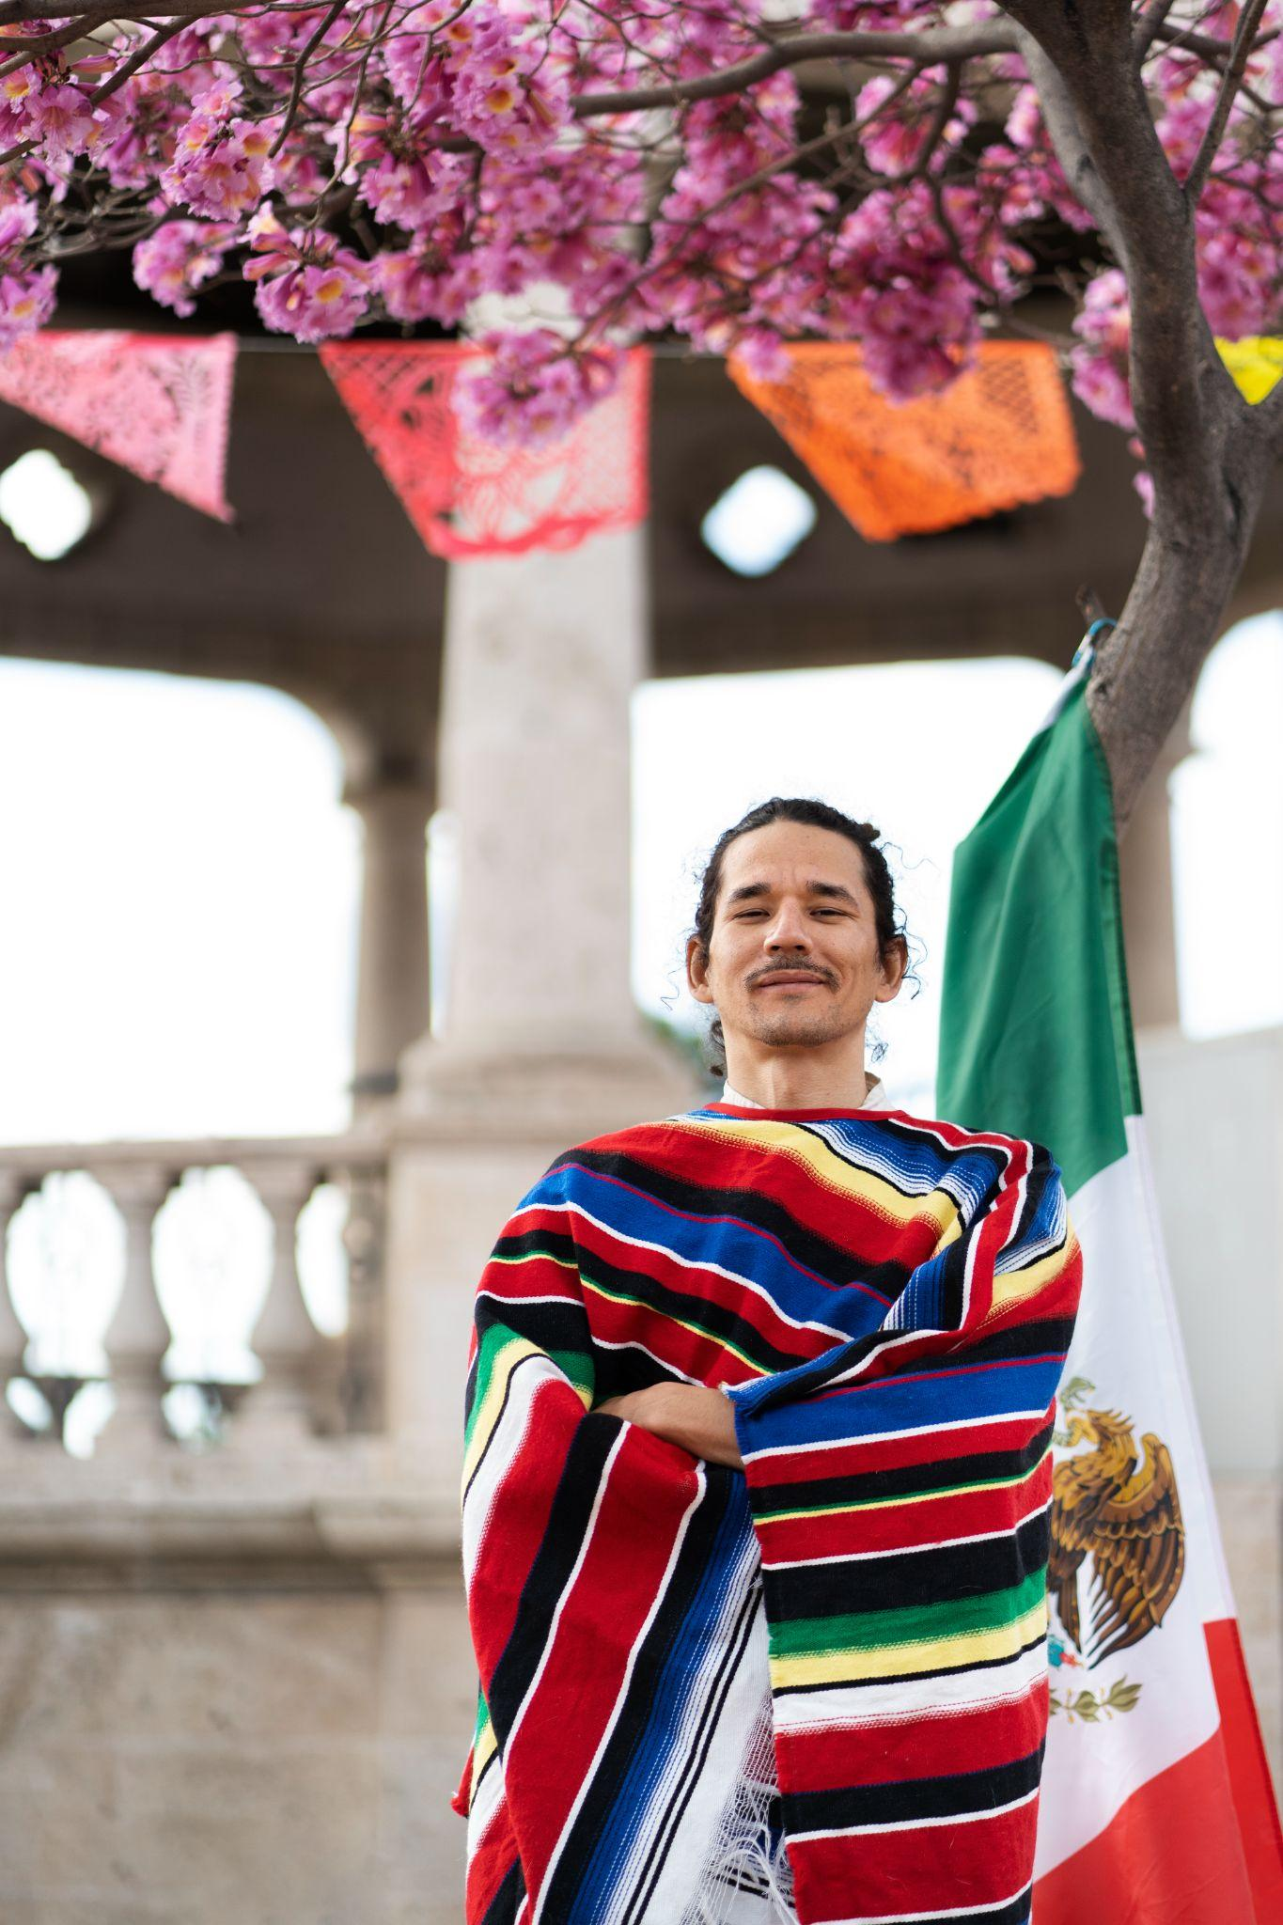
Tener Expressions
We use tener expressions to talk about how a person feels. If you get a new job” you feel good”, if you find a quarter “you feel lucky”, we will be expressing these emotions with tener phrases. On the next slide are the phrases and their meanings.

Slide 7
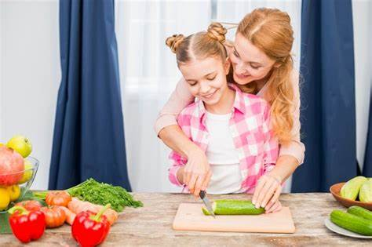
Tener Phrases
Stener prisa: to be in a hurry
tener miedo: to be scared
tener frío: to be cold
tener calor :to be hot
tener sueño :to be sleepy
tener cuidado :to be careful —---------
tener suerte :to be lucky
tener hambre :to be hungry
tener sed :to be thirsty
tener razón :to be correct
tener ganas de :to feel like doing....

Slide 8
Examples of Tener Phrases in use
Tener Calor (to be hot)
Tener prisa (to be in a hurry
Tener sed (to be thirsty)
Hoy hace ochenta y cinco grados y tengo calor. (It is ninety five degrees today and I’m hot).
Tienes que correr a clase porque tú tienes prisa. (You have to run to class because you are in a hurry.
Yo estoy corriendo y necesito agua, tengo sed. ( I am running and I need water, I am thirsty.
Disclaimer: Don’t forget to conjugate the verb tener in the tener phrases

Slide 9
Pop Quiz
Let’s Go

Slide 10
Quiz
Question 01
Question 02
Question 03
Question 04
Question 05

Slide 11
QUESTION 01
30 sec
Select the correct tener conjugation
1)
Nosotras tiene una mesa
5pt
3)
Tú tenemos una casa .
5pt
2)
Vosotros tenéis dos gatos.
5pt
4)
Yo tienes una casa.
5pt
Menu
Next Question

Slide 12
CORRECT!
30 sec
Select the correct tener conjugation
1)
Nosotras tiene una mesa
5pt
3)
Tú tenemos una casa .
5pt
2)
Vosotros tenéis dos gatos.
5pt
4)
Yo tienes una casa
5pt
Menu
Next Question

Slide 13
INCORRECT
Try Again
Next Question

Slide 14
QUESTION 02
30 sec
Complete the sentence with the correct conjugation - Ella ____ una familia.
1)
tiene
5pt
3)
tienen
5pt
2)
tengo
5pt
4)
tenéis
5pt
Menu
Next Question

Slide 15
CORRECT!
30 sec
Complete the sentence with the correct conjugation - Ella ____ una familia.
1)
tiene
5pt
3)
tienen
5pt
2)
tengo
5pt
4)
tenéis
5pt
Menu
Next Question

Slide 16
INCORRECT
Try Again
Next Question

Slide 17
QUESTION 03
30 sec
Select the correct tener que infinitive combination for “They have to clean the kitchen” (limpiar la cocina
1)
Tenéis que la cocina.
5pt
3)
Tienen que limpiar la cocina.
5pt
2)
Que limpiar la cocina.
5pt
4)
Tengo que hacer la cama.
5pt
Menu
Next Question

Slide 18
CORRECT!
30 sec
Select the correct tener que infinitive combination for “They have to clean the kitchen” (limpiar la cocina
1)
Tenéis que la cocina.
5pt
3)
Tienen que limpiar la cocina.
5pt
2)
Que limpiar la cocina.
5pt
4)
Tengo que hacer la cama.
5pt
Menu
Next Question

Slide 19
INCORRECT
Try Again
Next Question

Slide 20
QUESTION 04
30 sec
Which tener phrase matches the scenario - No me le gustan los bichos.
1)
Tener hambre
5pt
3)
Tener suerte
5pt
2)
Tener miedo
5pt
4)
Tener sed
5pt
Menu
Next Question

Slide 21
CORRECT!
30 sec
Which tener phrase matches the scenario - No me le gustan los bichos.
1)
Tener hambre
5pt
3)
Tener suerte
5pt
2)
Tener miedo
5pt
4)
Tener sed
5pt
Menu
Next Question

Slide 22
INCORRECT
Try Again
Next Question

Slide 23
QUESTION 05
30 sec
Select the correct sentence with the correct Tener expression
1)
Tiene que correr a clase porque tú tienes prisa.
5pt
3)
Tenemos que correr a clase porque yo tenemos prisa.
5pt
2)
Tengo que correr a clase porque tú tengo prisa.
5pt
4)
Tienes que correr a clase porque tú tienes prisa.
5pt
Menu
Score

Slide 24
CORRECT!
30 sec
Select the correct sentence with the correct Tener expression
1)
Tiene que correr a clase porque tú tienes prisa.
5pt
3)
Tenemos que correr a clase porque yo tenemos prisa.
5pt
2)
Tengo que correr a clase porque tú tengo prisa.
5pt
4)
Tienes que correr a clase porque tú tienes prisa.
5pt
Menu
Score

Slide 25
INCORRECT
Try Again
Next Question

Slide 26
25/25
Total points

Slide 27
Answer key
Vosotros tenéis dos gatos.
Tiene
Tienen que limpiar la cocina.
Tener miedo
Tienes que correr a clase porque tú tienes prisa.

Slide 28
Works Cited
Módulo 5, Lección 8: Tener Phrases: 24052 Spanish I 2223-SBc-Sem 2 (instructure.com)
Módulo 4, Lección 3: Tener + que + infinitive 3.2 (Lesson): 24052 Spanish I 2223-SBc-Sem 2 (instructure.com)

